Slide 1
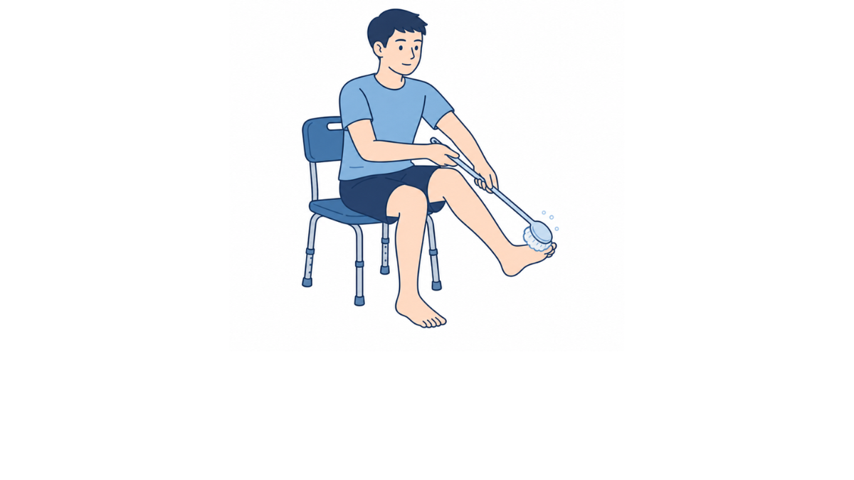
・長柄ブラシを使って、足先までゆっくり洗いましょう。
・イスからの転落や床の滑り具合に注意して行いましょう。

